Slide 1

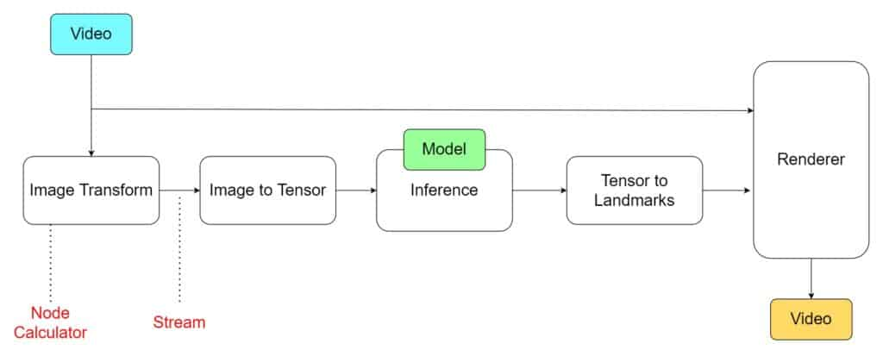
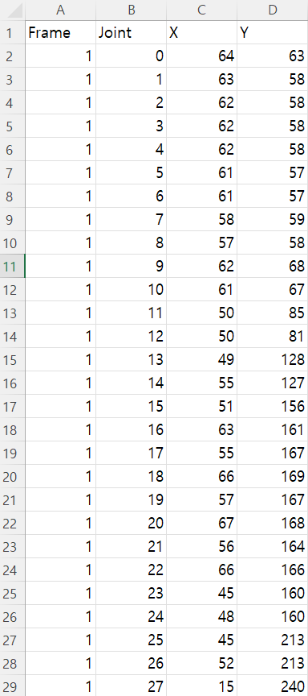
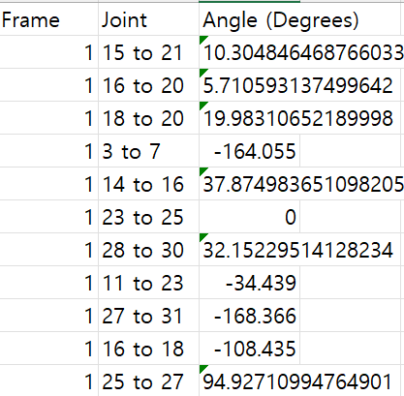
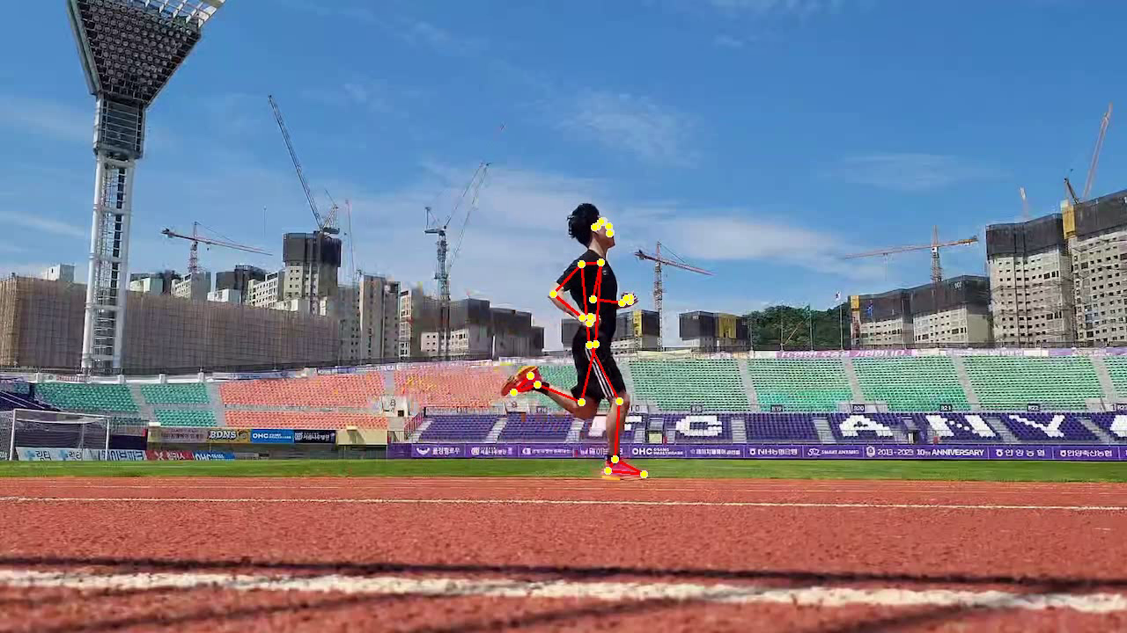
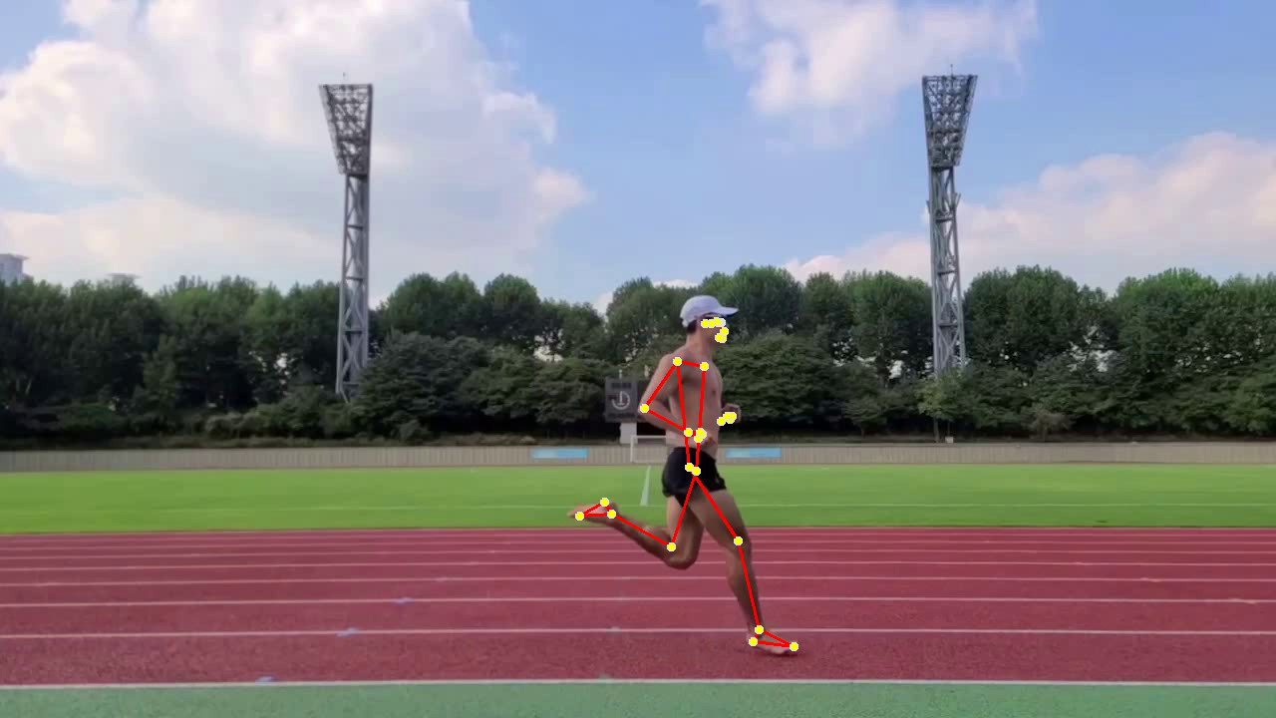

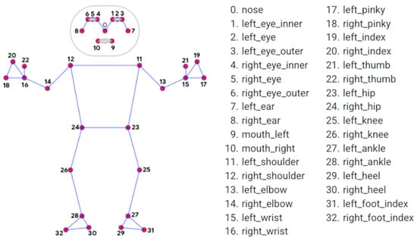

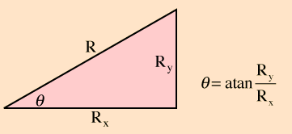
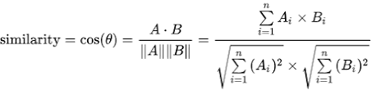
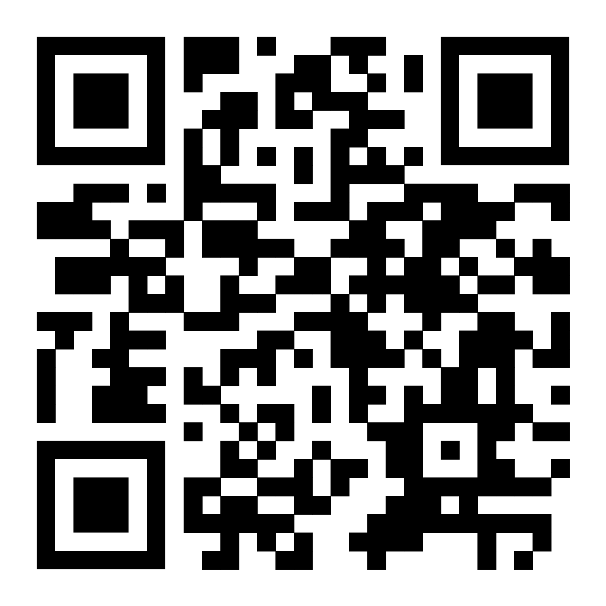
DEEP-SYNC
구래건(Reagan Koo) | reagan9@g.skku.edu
안영찬(Youngchan Ahn) | ychanahn@g.skku.edu
성균관대학교 컴퓨터교육과
소개
핵심 기술
DEEP-SYNC는 두 영상 내 인물의 동작 유사성을 판단하는 메트릭이다. 서로 다른 두 영상을 입력받으면, 두 영상 속 인물이 가장 유사한 동작을 수행하는 장면을 포착하여 출력한다.
본 프로그램은 Mediapipe로 관절 좌표를 생성한 뒤 이를 각도로 변환하고, 코사인 유사도를 통해 두 영상 속 인물이 가장 유사한 동작을 수행하는 순간을 포착한다.
본 프로그램은 다음과 같은 분야에 적용될 수 있다.
영상 검색
감시 및 보안 시스템
영상 편집 및 제작
Mediapipe
코사인 유사도
코사인 유사도(Cosine Similarity)는 두 벡터 간의 코사인 각도를 이용하여 구할 수 있는 두 벡터의 유사도를 의미한다. 두 벡터의 방향이 완전히 동일한 경우에는 1의 값을 가지며, 90°의 각을 이루면 0, 180°로 반대의 방향을 가지면 -1의 값을 갖게 된다. 따라서 코사인 유사도는 -1 이상 1 이하의 값을 가지며 값이 1에 가까울수록 유사도가 높다고 판단할 수 있다. 즉 두 벡터 간의 각도가 얼마나 유사한지를 측정하는 방법을 제공한다.
본 프로그램에서는 이러한 코사인 유사도를 활용하여 각 프레임의 관절 각도를 벡터로 표현하고, 이를 통해 두 동영상 간의 유사성을 측정한다. 두 동영상 간의 코사인 유사도가 높을수록, 해당 프레임에서의 사용자 동작이 유사함을 나타낸다. 이러한 지표를 활용하여 운동 분석, 동작 감지, 운동 교정 등 다양한 응용 분야에 적용할 수 있다.
.
MediaPipe는 머신러닝 기반의 오픈 소스 프레임워크로, 컴퓨터 비전 및 인공지능 응용프로그램 개발을 위한 도구와 라이브러리를 제공한다. 본 코드에서는 MediaPipe의 Pose Detection 모듈을 활용하여 동영상에서 사람의 관절 위치를 탐지하고 추적하였다. 이러한 Pose Detection을 통해 실시간으로 관절의 동작을 분석하고, 해당 정보를 비디오 파일에 저장하며, 이를 활용해 운동 분석 등 다양한 응용 분야에 활용할 수 있다.
배경
컴퓨터 비전 및 영상 처리 분야에서의 연구는 빠른 속도로 발전하고 있으며, 특히 인간 동작 인식 및 비교 분야에서의 기술적인 도전에 많은 주목이 집중되고 있다. 인간의 동작을 정확하게 인식하고 비교하는 기술은 보안 감시, 의료 진단, 운동 트레이닝, 그리고 인간-컴퓨터 상호작용 등 다양한 응용 분야에 활용될 수 있다.
해당 연구의 응용 가능성을 고려하여 팀 "Young-Gun"은 Mediapipe로 인물의 관절을 인식하고 각각의 관절각도를 벡터로 표현하여 코사인 유사도로 영상 속 인물의 동작이 가장 유사한 순간을 포착해내는 프로그램을 구현하였다.
결과물
과정
Mediapipe로 영상 내 관절 좌표 추적​
응용 분야
결론 및 향후 연구 방향
감시 및 보안
보안 카메라 또는 감시 시스템에서 특정 이벤트가 발생한 영상을 찾아 내는 데에 활용될 수 있다. 유사도를 기반으로 이전에 발생한 이벤트와 비슷한 패턴을 감지하여 보안 시스템의 효율성을 향상시킬 수 있다.
2. 영상 검색
대규모 비디오 데이터베이스에서 특정 장면을 빠르게 찾아내거나 관련된 영상을 검색하는 데에 사용될 수 있다.
3. 영상 편집 및 제작
비디오 편집 소프트웨어에서 특정 장면을 찾아내거나 유사한 장면을 자동으로 연결하여 편집하는 데에 활용될 수 있다.
영화 또는 광고 제작에서 특정 시퀀스의 재활용을 용이하게 할 수 있다.
본 프로그램에서 제안한 동작 유사성 기반 프레임 추출 기능은 두 영상 속에서 가장 유사한 장면을 효과적으로 식별하는 데 성공적으로 적용되었다.이를 통해 비디오 콘텐츠의 검색, 분류, 그리고 차세대 멀티미디어 응용 분야에서의 혁신적인 발전을 이끌 수 있을 것으로 기대할 수 있다. 향후 연구에서는 다음과 같은 방향으로 발전할 수 있을 것으로 예측된다.
1. 3차원 상에서의 동작 유사성 분석
본 프로그램은 2차원 영상을 분석하여 2차원 벡터를 추출하고, 유사한 동작을 분석한다. 본 프로그램이 제공하는 기능을 3차원으로 확장하여, 동작 유사성 분석의 정밀도를 늘리고 VR, AR 분야에 적용할 수 있다.
2. 실시간 동작 비교
현재 본 프로그램은 두 영상을 입력받고 동작을 분석한다. 이를 발전시켜 실시간으로 두 인물 간의 동작을 비교하고 실시간으로 유사도를 감지하는 방법을 연구할 수 있다.
3. 동작 패턴 분석
인물의 동작을 일련의 패턴으로 분석하여, 특정 동작 패턴이나 행동의 시퀀스를 인식하는 알고리즘을 연구할 수 있다.
2. 관절 좌표 기반 관절 각도 파일 생성​
​
3. 관절 각도 파일에 sliding window 기법과 코사인 유사도를 적용, 가장 유사한 프레임 범위 출력 ​
성명: 구래건 | 안영찬
E-mail: reagan9@g.skku.edu | ychanahn@g.skku.edu
Github
https://github.com/reagan99/FindSimilarFrame

